Slide 1
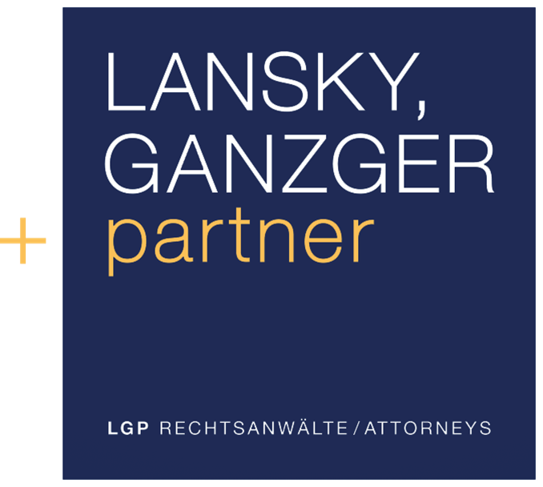
Arbeitskreis Forschung Austria / Technologiegespräche Alpbach 2018
Resilienz-Gesellschaft und Krisenbewältigung
Wie resilient ist unser Rechtssystem?
Wie schaffen wir Datensicherheit?
Alpbach, am 24.08.2018 RA Dr. Gerald Ganzger

Slide 2
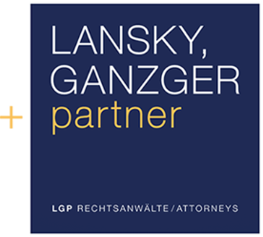
1. Was ist Resilienz?
Leitet sich ab vom lateinischen Wort „resilire“, bedeutet „zurückspringen“
Keine allgemein gültige Definition, hängt auch vom entsprechenden Fachbereich ab
Moderne Bedeutung von Resilienz stammt aus der Materialwissenschaft. Mit Resilienz soll die Fähigkeit eines Materials beschrieben werden, das nach seiner Verformung in den Ausgangszustand zurückkehrt.
Häufige Bedeutungen: Widerstandsfähigkeit, Belastbarkeit, Robustheit

Slide 3
2. Resilienz und Recht
Widerstandsfähigkeit von Rechtssystemen
Schutz der Rechtsordnung und der vorhandenen rechtlichen Strukturen und Rechtsbeziehungen
Besondere Bedeutung für Krisenfälle, insbesondere Katastrophen und Kriege („Notstandsverordnungen“)
Wird aber auch häufig gebraucht, um die Fähigkeit eines Rechtssystems zu beschreiben, soziale und gesellschaftliche Entwicklungen zu absorbieren und rechtlich entsprechend zu reagieren bzw. Anpassungen vorzunehmen.

Slide 4
3. Resilienz und Datenschutz
„Resilienz ist die Fähigkeit, tatsächlich oder potentiell widrige Ereignisse abzuwehren, sich darauf vorzubereiten, sie einzukalkulieren, sie zu verkraften, sich davon zu erholen und sich ihnen immer erfolgreicher anzupassen. Widrige Ereignisse sind menschlich, technisch sowie natürlich verursachte Katastrophen oder Veränderungsprozesse, die katastrophale Folgen haben.“ (Thoma, 2014: Resilienz By Design, 14)
Gemäß dieser Definition geht es nicht nur um technische, sondern auch vor allem um organisatorische Maßnahmen.

Slide 5
4. Beispiele aus der Praxis / Herausforderungen
Veröffentlichung von persönlichen Daten (auch oft aus der Privatsphäre, samt Fotos) auf den Social Media Plattformen
Hackerangriffe
Identitätsdiebstahl
Naming und Shaming
Ausspionieren der Geschäftsführung durch Mitarbeiter
Illegaler Verkauf von Daten durch Mitarbeiter
Missbrauch der Administratorenrechte
Verbreitung von Fake-News kann auch eine Datenschutzverletzung darstellen

Slide 6
5. Rechtsrahmen Resilienz / Datenschutz
DSGVO (Datenschutzgrundverordnung)
Ist seit 25.5.2018 EU-weit rechtswirksam
Gilt für automatisierte Verarbeitung personenbezogener Daten natürlicher Personen
Soll ein möglichst hohes Datenschutzniveau und möglichst hohe Datensicherheit garantieren

Slide 7
6. Adressaten der DSGVO
Verantwortlicher (bisher Auftraggeber)
Auftragsverarbeiter (bisher Dienstleister)
Betroffene Person (bisher Betroffener)

Slide 8
7. Grundsätze der Datenverarbeitung (Art 5 Abs 1 DSGVO)
Rechtmäßigkeit der Verarbeitung
Verarbeitung nach Treu und Glauben
Transparenz
Zweckbindung
Datenminimierung
Richtigkeit der Datenverarbeitung
Speicherbegrenzung
Integrität und Vertraulichkeit

Slide 9
8. Art. 32 DSGVO / Sicherheit der Daten
Deutsche Fassung des Abs. 1
Englische Fassung des Abs. 1
Unter Berücksichtigung des Stands der Technik, der Implementierungskosten und der Art, des Umfangs, der Umstände und der Zwecke der Verarbeitung sowie der unterschiedlichen Eintrittswahrscheinlichkeit und Schwere des Risikos für die Rechte und Freiheiten natürlicher Personen treffen der Verantwortliche und der Auftragsverarbeiter geeignete technische und organisatorische Maßnahmen, um ein dem Risiko angemessenes Schutzniveau zu gewährleisten; diese Maßnahmen schließen gegebenenfalls unter anderem Folgendes ein:
die Pseudonymisierung und Verschlüsselung personenbezogener Daten;
die Fähigkeit, die Vertraulichkeit, Integrität, Verfügbarkeit und Belastbarkeit der Systeme und Dienste im Zusammenhang mit der Verarbeitung auf Dauer sicherzustellen;
die Fähigkeit, die Verfügbarkeit der personenbezogenen Daten und den Zugang zu ihnen bei einem physischen oder technischen Zwischenfall rasch wiederherzustellen;
ein Verfahren zur regelmäßigen Überprüfung, Bewertung und Evaluierung der Wirksamkeit der technischen und organisatorischen Maßnahmen zur Gewährleistung der Sicherheit der Verarbeitung.
Taking into account the state of the art, the costs of implementation and the nature, scope, context and purposes of processing as well as the risk of varying likelihood and severity for the rights and freedoms of natural persons, the controller and the processor shall implement appropriate technical and organisational measures to ensure a level of security appropriate to the risk, including inter alia as appropriate:
the pseudonymisation and encryption of personal data;
the ability to ensure the ongoing confidentiality, integrity, availability and resilience of processing systems and services;
the ability to restore the availability and access to personal data in a timely manner in the event of a physical or technical incident;
a process for regularly testing, assessing and evaluating the effectiveness of technical and organisational measures for ensuring the security of the processing.

Slide 10
9. Sind Belastbarkeit und Resilience dasselbe?
Die meisten Autoren zur DSGVO setzen diese Begriffe gleich.
Einige (z.b. Hansen) sehen den englischen Begriff Resilience weiter als Belastbarkeit / Robustheit. Robustheit bedeutet Schutz gegen bekannte Gefährdung, Resilience bedeutet Schutz und Maßnahmen, dass ein System auch in unvorhergesehenen Szenarien seine Funktionsfähigkeit aufrecht erhalten kann.

Slide 11
10. Resilienz und autonome Systeme
Besondere Bedeutung hat Resilienz in den Bereichen
connected cars und andere Verkehrsmittel mit automatisierter Steuerung
Roboter
internet of things

Slide 12
11. Maßnahmen zur Resilienz im Daten- schutzbereich
Vorbeugende Maßnahmen
Einrichtung eines Compliance Datenschutzsystems
Schulungen der Mitarbeiter
Pseudonymisierung
Verschlüsselung von Daten
Backup-Systeme
Doppelbesetzung von Positionen im Bereich IT (Vertretungsregelungen)
Krisenmanagement im Schadensfall

Slide 13
12. Datensicherheit
Auch wenn die DSGVO stellenweise sehr bürokratisch anmutet, sind die von ihr geforderten Grundsätze für den Datenschutz und die Datensicherheit sehr umfassend.
Ob damit Datensicherheit erreicht wird, hängt aber von der Umsetzung durch die Adressaten der DSGVO ab.
Datenschutz sollte „Chefsache“ sein und von Unternehmen tatsächlich gelebt werden.
Eigenverantwortung der betroffenen Personen
Wie sorglos gehe ich mit meinen eigenen Daten um
Bewusstseinsbildung insbesondere bei Social Media Plattformen

Slide 14
13. Sonstige rechtliche relevante Bestimmungen für Datenschutz
Neben den datenschutzrechtlichen Bestimmungen (DSGVO und DSG 2018) sind für den Bereich Datenschutz / Persönlichkeitsschutz weiterhin relevant
zivilrechtliche Bestimmungen (z.B. § 16 ABGB)
strafrechtliche Bestimmungen (Persönlichkeitsschutz und Datenschutz)
für den Bereich der Medien das MedienG

Slide 15
LGP WIEN Ihr Vortragender
Managing Partner
Seit Ende der 80er Jahre als Rechtsanwalt aktiv
Schwerpunkte: Datenschutz, Wettbewerbsrecht, Medien, Konfliktlösung und Litigation PR
Kunden: Glücksspielunternehmen, Gesundheit & Tourismus, Medien und Verlagshäuser, Telekommunikations- und Internetanbieter
im Spitzenfeld namhafter Branchenrankings (Format/Trend, Chambers, Legal 500)
Lektor an der Fachhochschule Wien für Medienrecht und Fachbeirat des European Brand Institute
Autor für die Zeitschrift Horizont / Hotel & Tourismus: Medien- und IP-Recht sowie zu allen Fragen des Persönlichkeitsschutzes, einschließlich Datenschutz
Delegato der ITKAM (Austrian Desk der Italienischen Handelskammer in Deutschland)
In Wien und Bratislava als Rechtsanwalt zugelassen
RA Dr. Gerald
GANZGER

Slide 16
Kontakt
Dr. Gerald Ganzger
Managing Partner
Lansky, Ganzger & Partner
Rechtsanwälte GmbH
Biberstraße 5
1010 Wien
T: +43 1 533 33 30
E: ganzger@lansky.at
W: www.lansky.at

